Slide 1
룰 기반 챗봇의 현황

Slide 2
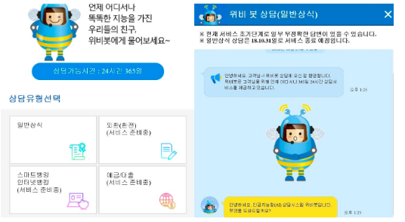
사례 1 - 위비 봇
기존의 단순한 안내 밖에 할 수 없었던 음성안내 서비스와 인공지능기술을 결합하여, 질문자의 의도를 파악한 답변을 제시하여 상담사의 역할 수행
향후 기능의 업데이트를 통해, 위비봇은
대출, 예금, 적금 등 은행의 주요업무들을
처리할 예정

Slide 3
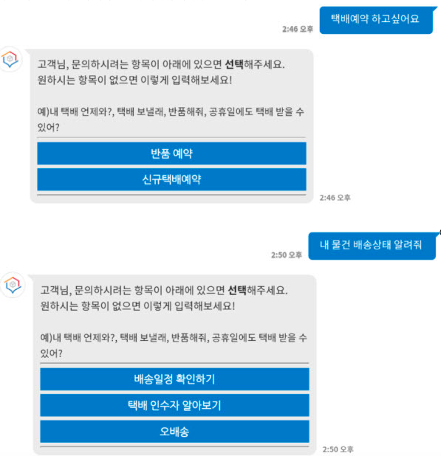
사례 2 – CJ대한 통운
CJ대한통운의 경우, 최근 1인가구와 온라인 쇼핑의
활성화에 따른 민원증가로 인공지능 챗봇기술이 도입
어플리케이션 및 웹을 통해 택배예약, 택배조회, 반품예약,
배송일정확인, 택배포장방법, 국제택배 접수 방법 등 다양한
업무에 대한 질의응답

Slide 4
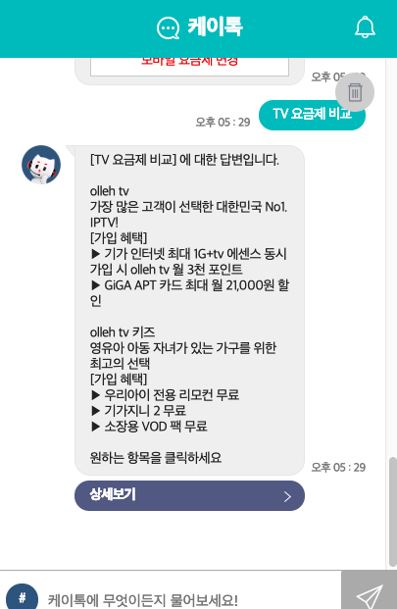
사례 3 – 케이티 톡
고객이 알고 싶은 요금제, 고객정보 등 본래 상담사가 맡았을 업무들을
인공지능 및 룰 셋팅 기반 챗봇으로 대신하여 고객의 편의성과 비용절감
24시간 응대가 가능하여 접근성 향상

Slide 5
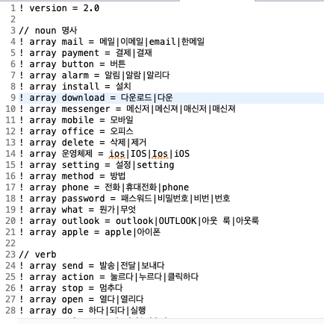
rivescript
Rivescript와 같은 룰기반 챗봇들은 셋팅된 룰, 패턴등의
매칭등을 통한 시나리오로만 응답이 가능하였음
최근 패턴 인식기술, 마이닝기술 등등이 컴퓨터 성능의
향상과 축적된 빅데이터를 통해 활용이 가능해
지면서 점차 인공지능을 이용하는 챗봇이 생기는 추세
과거와 달리 자연어 처리를 통한 유연성과 학습을 통한
능동적인 답변이 가능해짐
룰 매칭 기반 챗봇 – 정확한 패턴이 매칭되어야 한다.

Slide 6
현재 서비스 되는 챗봇의 의의
룰 기반의 챗봇서비스의 장점으로는 서비스의 바운더리가 명확할 때 신뢰도가 높으며 제공 할 서비스의 변화에의 적용이 유용
챗봇도입으로 인한 인력감소로 인한 비용절감
24시간 운영되어 고객의 불편함이 줄어들고 고객이 몰림으로써 발생하는 대기시간이 사라져 접근성 향상
금융, 소셜커머스 등의 분야에서 활약 중

